Slide 1
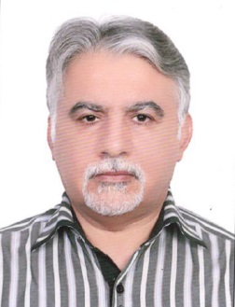
باد
گرامی
فناوری
و
هفته پژوهش
معاونت پژوهشی و فناوری
دانشکده علوم تربیتی و روانشناسی
دکتر مرتضی امیدیان
گروه روانشناسی
کارگاه آموزشی
عنوان :
آشنایی با روشهای پژوهش کیفی
در روانشناسی
مکان : آمفی تاتر
ساعت : 12 - 10
زمان : چهارشنبه 1401/9/30

